Slide 1


ZÁKLADNÍ ŠKOLA OLOMOUC
příspěvková organizace
MOZARTOVA 48, 779 00 OLOMOUC
tel.: 585 427 142, 775 116 442; fax: 585 422 713
email: kundrum@centrum.cz; www.zs-mozartova.cz
Projekt: ŠKOLA RADOSTI, ŠKOLA KVALITY
Registrační číslo projektu: CZ.1.07/1.4.00/21.3688
EU PENÍZE ŠKOLÁM
Operační program Vzdělávání pro konkurenceschopnost

Slide 2
ZÁKLADNÍ ŠKOLA OLOMOUC
příspěvková organizace
MOZARTOVA 48, 779 00 OLOMOUC
tel.: 585 427 142, 775 116 442; fax: 585 422 713
email: kundrum@centrum.cz; www.zs-mozartova.cz
Autor: | Mgr. Kateřina Jechová, Ph.D.
Vzdělávací oblast: | Jazyk a jazyková komunikace
Vzdělávací obor: | Cizí jazyk
Vzdělávací předmět: | Německý jazyk
Ročník: | 9.
Tematická oblast: | Konverzační témata
Téma hodiny: | In der Stadt, auf dem Lande 1
Označení DUM: | VY_32_INOVACE_32.07.JEC.NJ.9
Vytvořeno: | 17. 01. 2014

Slide 3
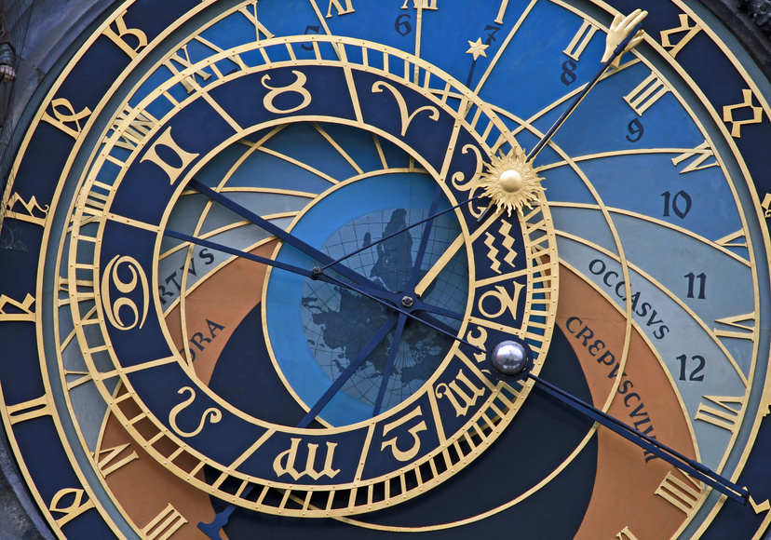
IN DER STADT
AUF DEM LANDE

Slide 4
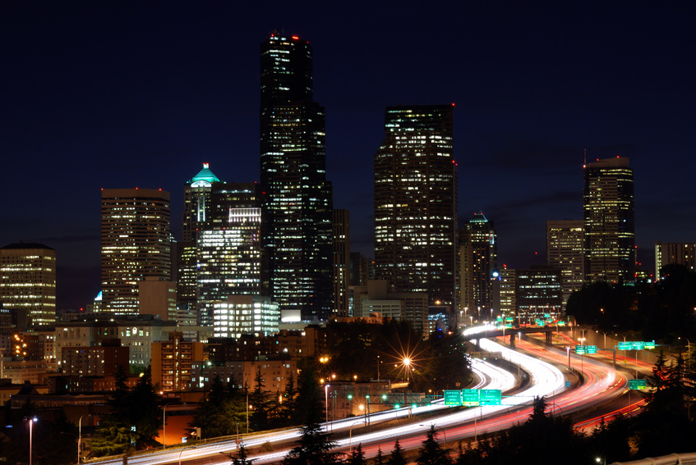
IN DER STADT
Was alles gibt es in der Stadt?

Slide 5

PLÄTZE IN DER STADT
die Post
die Bank
die Schule
der (Stadt)platz
das Restaurant
die Kirche

Slide 6
PLÄTZE IN DER STADT
die Kreuzung
an der Kreuzung
die Straße
auf der Straße

Slide 7
DIE VOKABELN
WAS IST IN DER STADT?
die Stadt - město
das Geschäft - obchod
das Fitzentrum - fitcentrum
das Gebäude - budova
der Platz - náměstí
das Krankenhaus - nemocnice
das Stadion - stadion
der Park - park

Slide 8
Andere Institutionen und Plätze:
die Apotheke - lékárna
der Flughafen - letiště
das Hotel - hotel
das Kaufhaus - obchodní dům
der (Stadt)platz - náměstí
das Theater - divadlo
das Kino - kino

Slide 9
Andere Institutionen und Plätze:
der Park - park
der Parkplatz - parkoviště
der Spielplatz - dětské hřiště
der Supermarkt - supermarket
der Turm - věž
der Bahnhof - nádraží
das Rathaus - radnice

Slide 10
ÜBERSETZE DIE VOKABELN!
banka
die Bank
restaurace
das Restaurant
ulice
die Straße
škola
die Schule
křižovatka
die Kreuzung
nádraží
der Bahnhof
obchod
das Geschäft

Slide 11
BESCHREIBUNG DES WEGS
Entschuldigung…
Wie komme ich bitte…?
Wie komme ich von dem Park bis zu dem Bahnhof?
bis zu = k
(předložka se 3. pádem)
von = od
(předložka se 3. pádem)
aus = z
(předložka se 3. pádem)

Slide 12

DATIV = 3. PÁD
DER
DIE
DAS
DEM
DER
DEM
DIE (Pl.)
DEN

Slide 13

WIE KOMME ICH?
die Schule
von der Schule bis zu dem Stadion
das Stadion
der Park
die Post
das Restaurant
die Kirche
der Supermarkt
das Rathaus
das Krankenhaus
die Bank
der Bahnhof
der Markplatz

Slide 14
DIE RICHTUNG - WIEDERHOLUNG
ab/biegen = odbočit
nach rechts
nach links
geradeaus
neben
DOPRAVA
DOLEVA
ROVNĚ
VEDLE
Ich biege nach rechts ab.
Ich biege nach links ab.

Slide 15
ÜBERSETZE!
WIR ÜBEN DATIV.
ZE ŠKOLY
Z KINA
Z PARKU
AUS DER SCHULE
AUS DEM KINO
AUS DEM PARK
Z FITCENTRA
Z HOTELU
Z RESTAURACE
AUS DEM FITZENTRUM
AUS DEM HOTEL
AUS DEM RESTAURANT
Z MĚSTA
Z DIVADLA
Z OBCHODU
AUS DER STADT
AUS DEM THEATER
AUS DEM GESCHÄFT

Slide 16
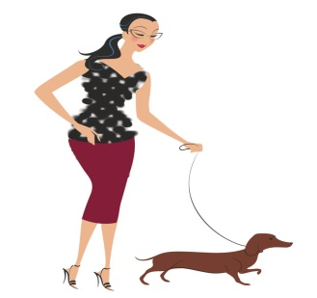
KATRINS WEG
Es ist halb vier. Katrin geht mit ihrem Hund Benny spazieren. Benny ist sehr gern draußen und ist sehr brav. Zuerst gehen sie geradeaus. Sie gehen die Altstraße vorbei bis zu der Goethestraße. Es gibt dort viele Leute, darum laufen sie schnell. Benny möchte schon im Park sein. An der Kreuzung biegen sie nach rechts ab und bleiben sie vor dem Kino stehen. Neben dem Kino gibt es schon den Park. Es ist vier Uhr und Katrin spielt mit Benny. Aus dem Park laufen sie zu dem Hotel Stern. Im Hotel Stern wohnt momentan Katrins Freundin Paula. Katrin, Paula und Benny gehen zusammen nach Katrins Hause.

Slide 17
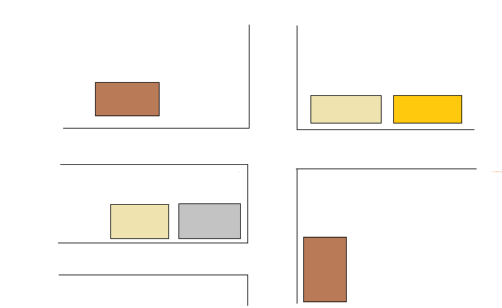
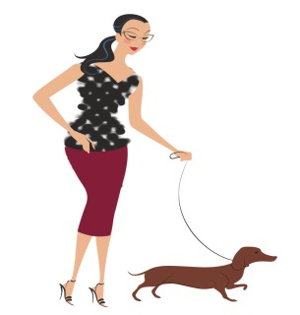
MALE KATRINS WEG!
Dann mach weiter. Sieh die Nummer!
Male den Weg!
der Bahnhof
das Hotel
Stern
1
das Rathaus
die Goethestraße
1
2
die Altstraße
die Altstraße
die Schule
das Geschäft
1
die
die Goethestraße
2
die Modernstraße
das Kino
2

Slide 18
UNSERE STADT OLMÜTZ
Olmütz ist eine schöne und historische Stadt.
Olmütz ist aber auch kulturelle Stadt.
Es gibt hier viele Museen, Galerien, Kinos, Theater usw.
Es gibt zwei Plätze in Olmütz – „Oberring“ und „Unterring“.
Man kann hier viele historische Sehenswürdigkeiten finden.
Es gibt hier viele Kirchen – zum Beispiel Sankt Moritz Kirche, Sankt Maria Schnee Kirche, Sankt Katharina Kirche und viele andere.

Slide 19
UNSERE STADT OLMÜTZ
Für Olmütz sind typisch auch die Barockbrunnen .
Wir haben hier 6 Barockbrunnen und auch einen modernen Brunnen – Arionova Brunnen.
Am „Oberring“ befindet sich die Dreifaltigkeitssäule, die in UNESCO ist.
In der Umgebung von Olmütz gibt es den Heiligenberg.
Hier kann man die schöne Basilika und den ZOO besuchen.
In Olmütz kann man auch den Aquapark besuchen.
Man kann auch an der Palacký-Universität studieren, die acht Fakultäten hat.

Slide 20
DIE FRAGEN ZU DEM TEXT
Welche kulturelle Institutionen kann man in Olmütz besuchen?
Wie viele Plätze gibt es in Olmütz?
Welche Sehenswürdigkeiten kann man in Olmütz finden?
Was befindet sich in der Umgebung von Olmütz?
Wo kann man in Olmütz studieren?

Slide 21
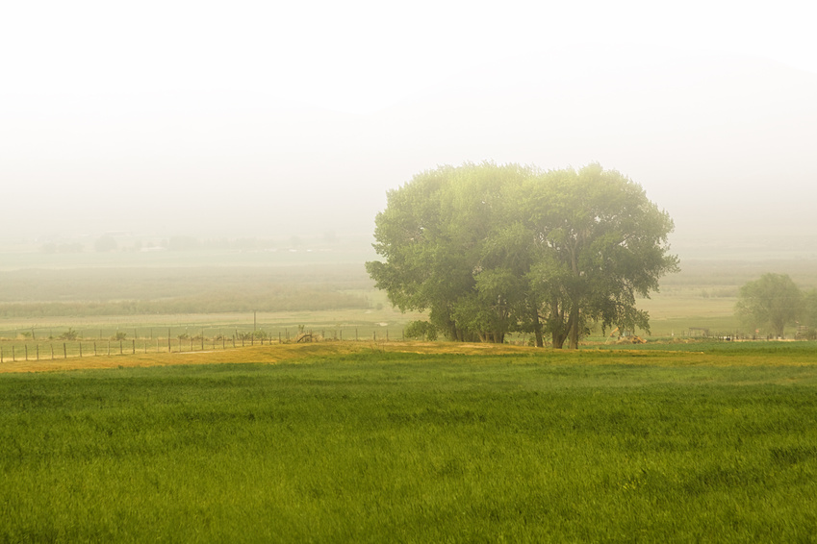
AUF DEM LANDE
Wer aus deiner Klasse wohnt auf dem Lande?
Wo kann man auf dem Lande wohnen?
Warum lebt man auf dem Lande ?

Slide 22
AUF DEM LANDE
Die Umwelt ist gesünder
und die Luft sauberer,
man lebt näher der Natur,
das Leben ist ruhiger und langsamer als in der Stadt,
weniger Verkehr als in der Stadt,
die Möglichkeit mehrere Tiere zu haben (halten).
Schlechte Verkehrsverbindung,
nicht so viele Arbeitsmöglichkeiten,
man muss zur Schule, zur Arbeit
oder zum Arzt in die Stadt fahren,
es ist besser ein Auto zu haben,
es gibt meistens kein Krankenhaus und keine Apotheke,
weniger Freizeitaktivitäten ,
weniger Einkaufsmöglichkeiten.

Slide 23
UND NOCH…
Man kann in einem Einfamilienhaus mit dem Garten leben.
Man kann im Sommer mit Freunden eine Grillparty im Garten machen .
Die Leute sind meistens freundlicher und kennen einander
meistens gut.
Auf dem Lande / in dem Dorf werden oft verschiedene Feste organisiert.
Welche Vorteile und Nachteile hat das Leben in der Stadt?
Kannst du noch einige Vorteile finden?

Slide 24
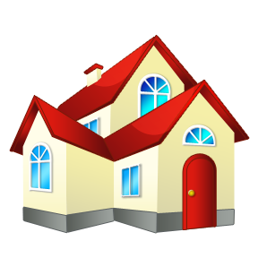
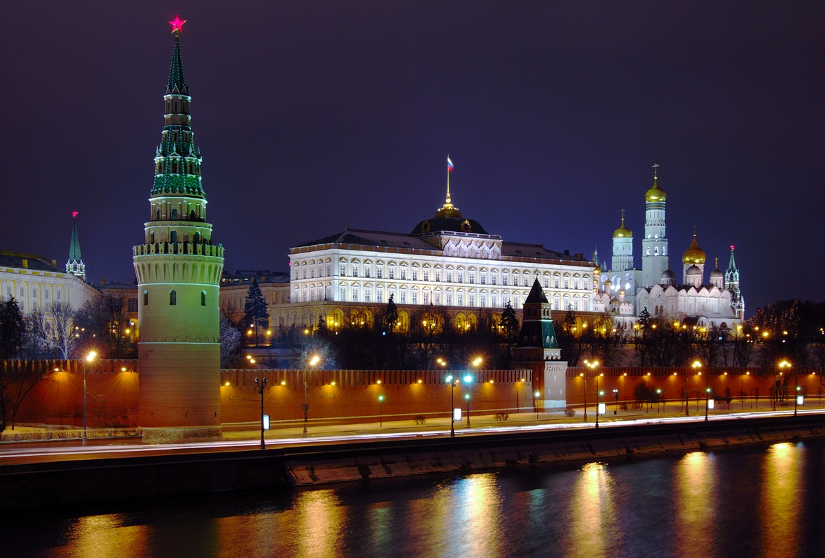
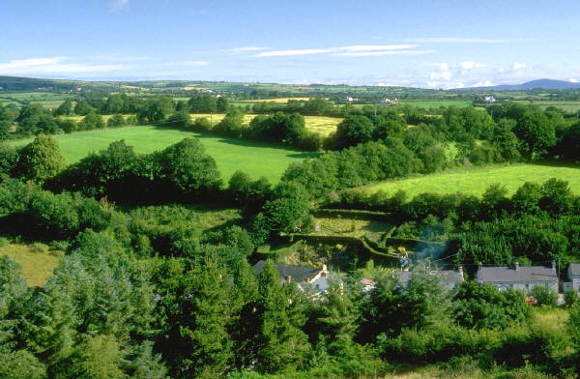
WO MÖCHTEST DU EINMAL LEBEN?
WARUM?
in der Stadt
auf dem Lande

Slide 25
ZÁKLADNÍ ŠKOLA OLOMOUC
příspěvková organizace
MOZARTOVA 48, 779 00 OLOMOUC
tel.: 585 427 142, 775 116 442; fax: 585 422 713
email: kundrum@centrum.cz; www.zs-mozartova.cz
Seznam použité literatury a pramenů:
FIŠAROVÁ, O., ZBRANKOVÁ, M. Deutsch mit Max 2. Němčina – učebnice pro základní školy a víceletá gymnázia. Plzeň : Nakladatelství Fraus, 2007. ISBN 978-80-7238-594-2. s. 51-58.
FIŠAROVÁ, O., zbranková, M. Pracovní sešit pro základní školy a víceletá gymnázia. Deutsch mit Max 2. díl – pracovní sešit s přílohou - přehled učiva. Plzeň : Nakladatelství Fraus, 2007. ISBN 978-80-7238-596-6. s. 54-61.
Použité zdroje:
Obrazový materiál je použit z galerie obrázků a klipartů Microsoft Office.

